Slide 1
Make it happen - bilingualer Unterricht im Fach Geographie
Realschule Bayern
25.01.24 Stefanie Hartl

Slide 2
Make it happen – bilingualer Unterricht im Fach Geographie
AGENDA
Unterrichtsideen
1.1 Planspiel zum Thema „Child Labor“
1.2 Vorstellung Klimakoffer
1.3 Vorstellung der Methode Dictogloss
1.4 Analyzing caricatures / cartoons
1.5 The US - American City
1.6 Arbeitsblatt zu „Twin Cities“
1.7 Lernjob Sao Paulo
2. Fragen, Wünsche, Anregungen
Notes:
A) Grundlagen der Bewertung von Schreiben
B) Ausgangsbasis Entwicklungsprozess
Neuerungen
Bewertungskriterien
Begleitmaterialien
c) Praxisteil: schreiben – bewerten – auswerten (Google Statistik Tool)
D) Gelegenheit zu Fragen und Gesprächen

Slide 3
Make it happen – bilingualer Unterricht im Fach Geographie
Unterrichtsideen
1.1 Planspiel zum Thema Child Labor
Gründe für den Einsatz von Planspielen im Unterricht:
Verbinden der Lebenswirklichkeit mit spielerischem Agieren
Bearbeitung und Analysieren von globalen Problemen oder Konflikten
Aufzeigen von Ideen für die Änderung von Einstellungen und Verhaltensweisen
Schulung von Empathie Fähigkeit
Einüben neuer Verhaltensweisen

Slide 4
Make it happen – bilingualer Unterricht im Fach Geographie
Unterrichtsideen
1.1 Planspiel zum Thema Child Labor
Methodische Hinweise zum Planspiel:
1. (Gemeinsames) Durchlesen der Rollen
2. Festlegen der unterschiedlichen Rollen in den Gruppen, Einrichten einer Beobachtergruppe
3. Gemeinsames Planspiel innerhalb des definierten Zeitrahmens, einzelne Charaktere stellen ihren Standpunkt dar. Diskussion oder Verhandlungsrunde und Finden einer gemeinsamen Lösung.
Akustisches Signal für Start und Ende des Planspiels (z.B. Glocke)
4. Auswertung und Besprechung des Planspiels und Diskussion von Lösungsansätzen

Slide 5
Make it happen – bilingualer Unterricht im Fach Geographie
Unterrichtsideen
1.1 Planspiel zum Thema Child Labor
Read all the statements and choose a person you are able to identify with.
Amar, owner of a company that produces fireworks
"Of course, as an employer, I also employ children in my company. They are diligent and skilled workers, and I don't have to pay them as much as my adult employees. This way, I can ensure the survival of my business by saving on labor costs. Many tasks can be done much better by children because they are smaller. If I didn't employ children, families would also have less money available. Therefore, all parties benefit from child labor."
Timothy, human rights activist
"Child labor must be globally banned and not tolerated in any country. This is what I, as an employee in a human rights organization, demand. While the additional income may be important for families, it is short-sighted. The lack of education prevents children from taking part in social life, and people are trapped in the cycle of poverty. Therefore, we demand fair wages for all workers. If we were willing to pay a little more for products from these countries, we could help them.”
Amrit, working child
"As a child, I spend most of my day at the workplace. There is no time left for school. But I am proud that I can help my family, so we have a little more money available. Sometimes it would be nice to have more free time to play with my friends. But this way, I am already learning a lot in my job, which will give me an advantage when I grow up. A trade union that represents the rights of us working children is very helpful. However, we still remain children with fewer rights.

Slide 6
Make it happen – bilingualer Unterricht im Fach Geographie
Unterrichtsideen
1.1 Planspiel zum Thema Child Labor
Read all the statements and choose a person you are able to identify with.
Inika and Jamal, parents
"As parents, it breaks our hearts that our child has little time to play because they have to spend almost the entire day at their workplace. But without the additional income, we simply wouldn't be able to survive, so we all help together to make our modest life possible. Sending our child to school is not possible because there is no time left after work, and we cannot afford notebooks, textbooks, and pens at all. So, together, we lead a simple life."
Anna, loves to celebrate New Year’s Eve
On New Year's Eve, we always meet our friends and celebrate together. We always have dinner at home and play card games. Of course, both children and adults love the fireworks at the turn of the year. I always tell my husband not to spend too much money on fireworks, but we still want to see the brightly lit sky. It’s part of our tradition.
Samira, teacher
"I am a teacher in a small village, teaching at the school here. Unfortunately, only a few children attend the classes because they have to work. A solid education would make it easier for the children to get better-paid jobs in the future. However, this is denied to them because without learning how to read, write, and do math, they will always end up with simple and poorly paid jobs."

Slide 7
Make it happen – bilingualer Unterricht im Fach Geographie
Unterrichtsideen
1.2 Vorstellung Klimakoffer
https://klimawandel-schule.de/de/der-lmu-klimakoffer
Projekt „Klimawandel: verstehen und handeln“
an der Ludwig-Maximilians-Universität München initiiert und aktuell in Zusammenarbeit mit Lehrerinnen und Lehrern weiterentwickelt.
Initiatoren: Dr. Cecilia Scorza (Projektleitung), Prof. Harald Lesch, Dr. Sabine Graf (Projektmanagerin), Moritz Strähle, Thomas Keßelring, Thomas Bauer, Moni Saak
12 Aktivitäten, die unterschiedlichste Themen des Klimawandels behandeln
Bestehend aus Koffer, Wärmebildkamera und Handbuch
Fächerübergreifend; Physik und Geographie vorrangig
Geeignet für 9. Klasse bilingualer Unterricht

Slide 8
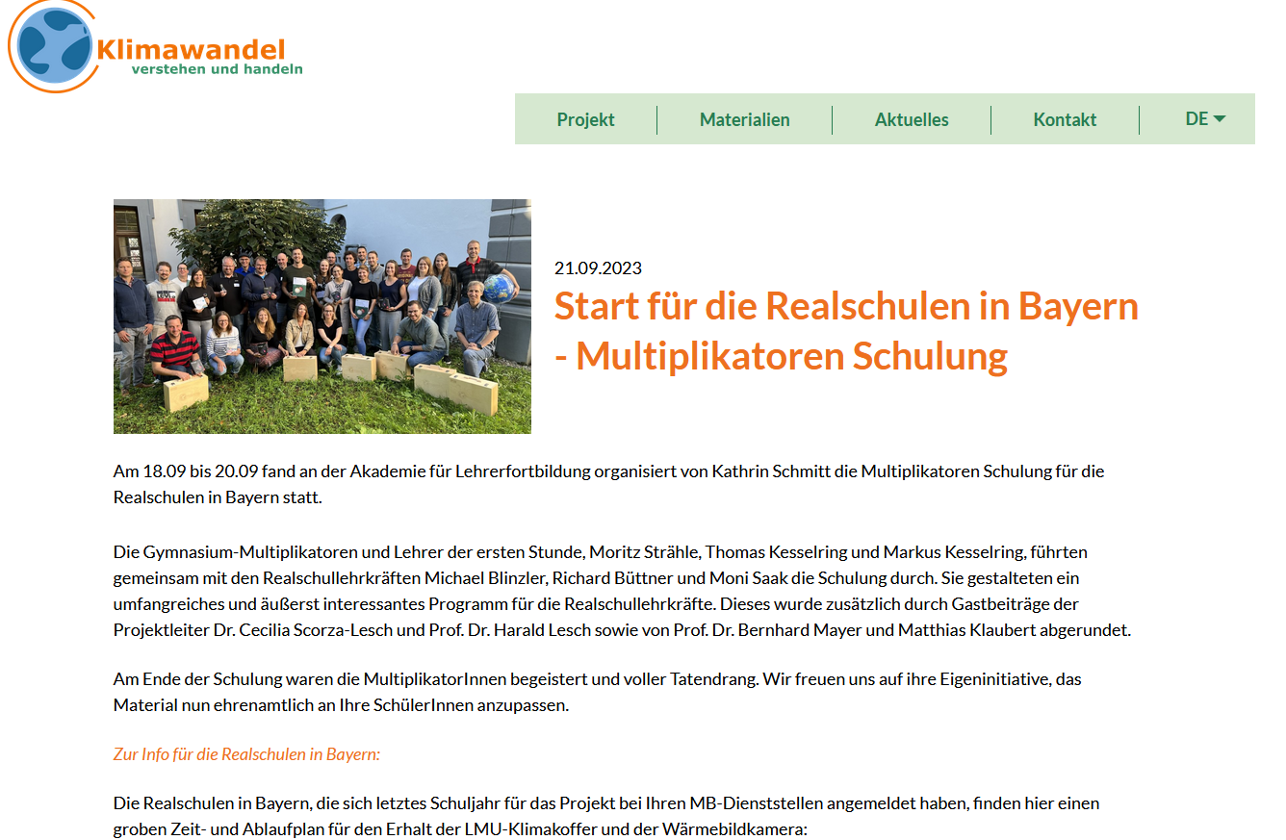
Make it happen – bilingualer Unterricht im Fach Geographie
Unterrichtsideen
1.2 Vorstellung Klimakoffer

Slide 9
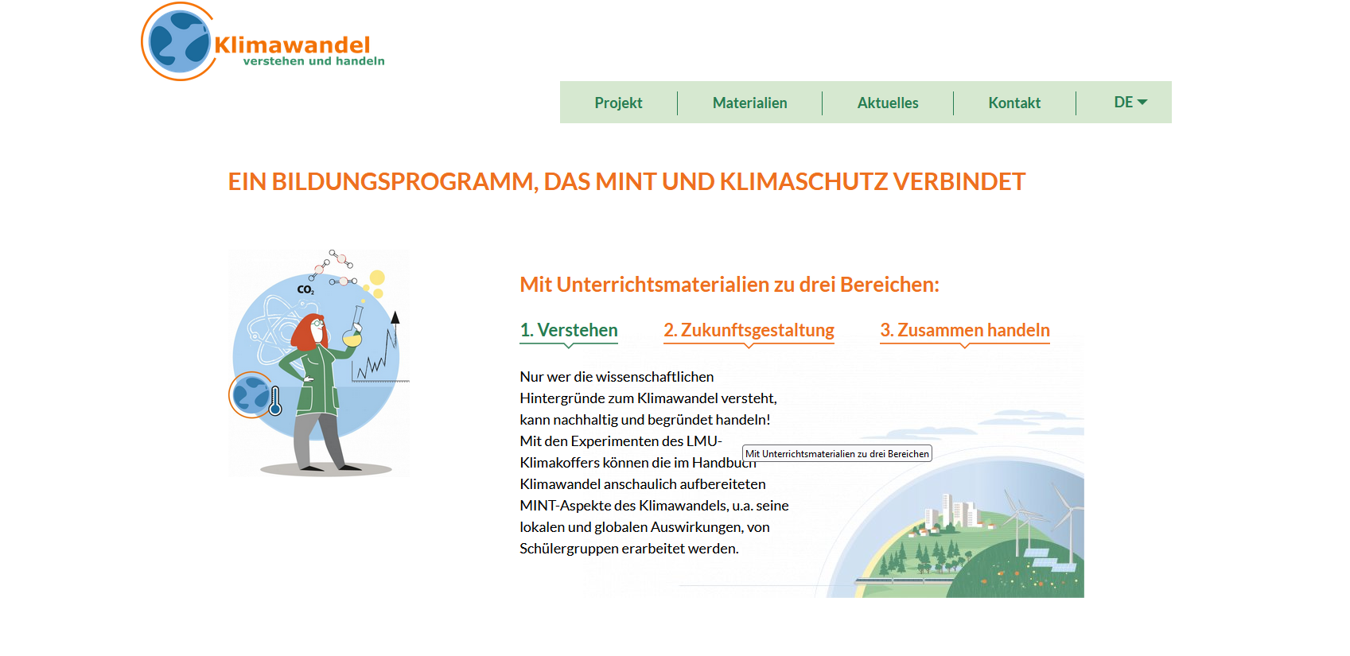
Make it happen – bilingualer Unterricht im Fach Geographie
Unterrichtsideen
1.2 Vorstellung Klimakoffer

Slide 10
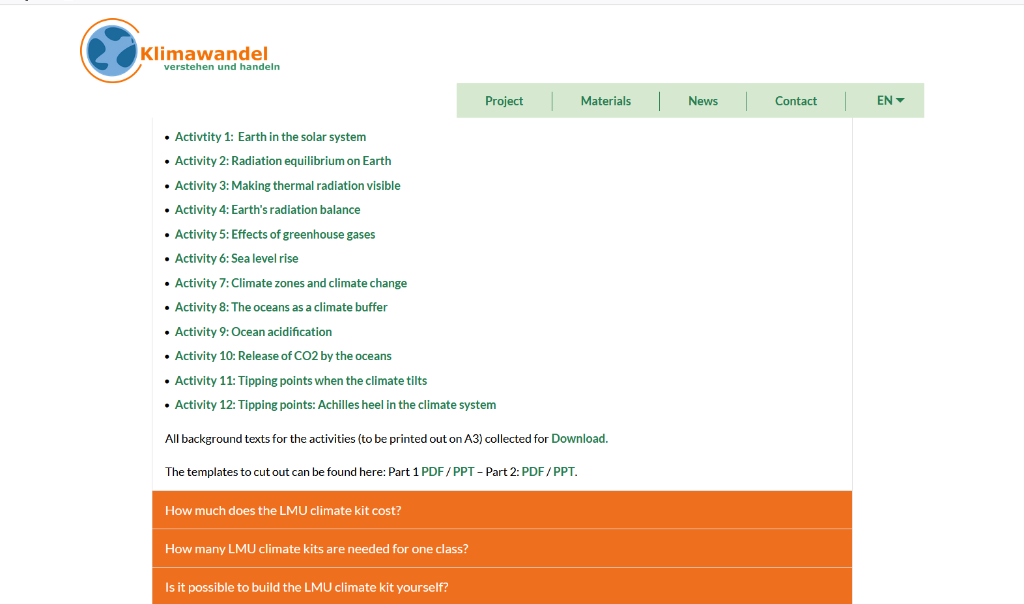
Make it happen – bilingualer Unterricht im Fach Geographie
Unterrichtsideen
1.2 Vorstellung Klimakoffer

Slide 11
Make it happen – bilingualer Unterricht im Fach Geographie
Unterrichtsideen
1.2 Vorstellung Klimakoffer

Slide 12
Make it happen – bilingualer Unterricht im Fach Geographie
Unterrichtsideen
1.3 Vorstellung der Methode Dictogloss
Möglichst genaues Rekonstruieren eines zuvor gehörten Textes
Form des sogenannten Kollaborativen Dialogs
eigentlich Focus auf grammatische Strukturen, Vokabular, sprachlichen Input und Output
Im bilingualen Unterricht Focus auf Inhalt
Vorgehensweise:
Vorlesen eines kurzen Textes
Erneutes Vorlesen des Textes, Schülerinnen und Schüler notieren sich Schlüsselbegriffe
Evtl. nochmaliges Vorlesen des Textes
Wortwörtliche Rekonstruktion des Textes in Kleingruppen oder Partnerarbeit

Slide 13
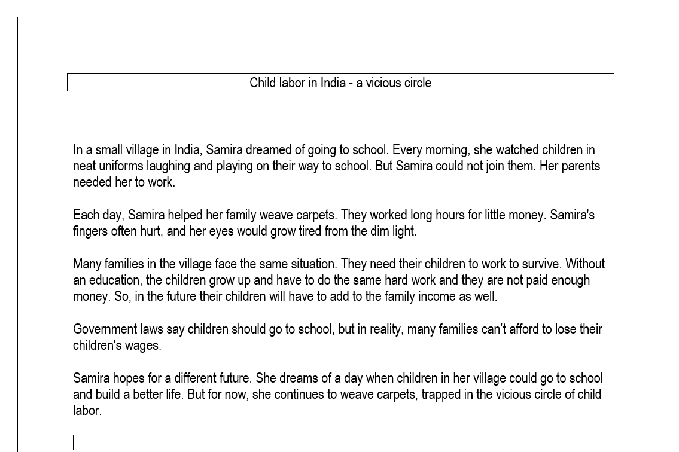
Make it happen – bilingualer Unterricht im Fach Geographie
Unterrichtsideen
1.3 Vorstellung einer Variante der Methode Dictogloss

Slide 14
Make it happen – bilingualer Unterricht im Fach Geographie
Unterrichtsideen
1.3 Vorstellung einer Variante der Methode Dictogloss
Einsatz im bilingualen Unterricht:
Bananenproduktion in Costa Rica
Evtl. Bilder, die chronologische Reihenfolge der Bananen ernte zeigen
Verschiedene Treibhausgase und deren Entstehung
→ Aufstieg Chinas zur Wirtschaftsmacht

Slide 15
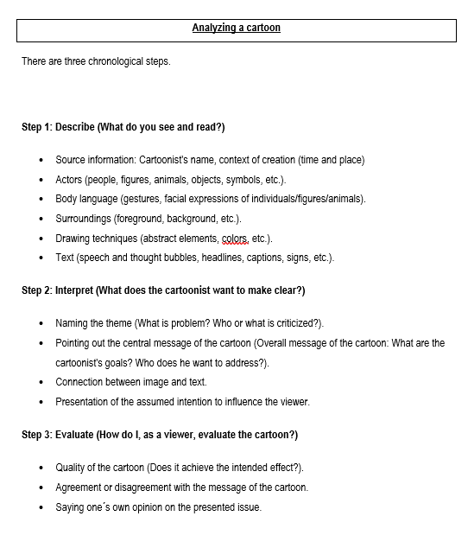
Make it happen – bilingualer Unterricht im Fach Geographie
Unterrichtsideen
1.4 Analyzing caricatures / cartoons
Arbeitsblatt für Schülerinnen
und Schüler
→ Scaffolding nötig

Slide 16
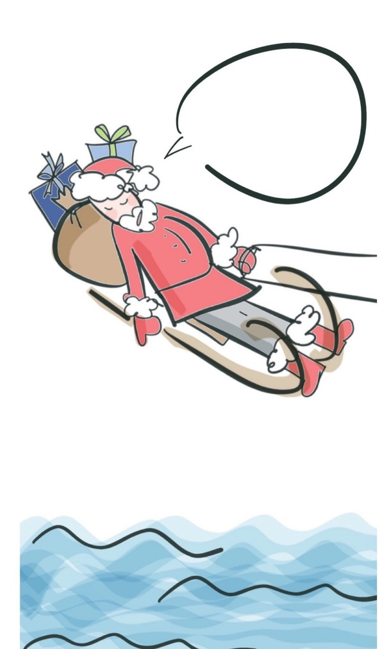
Make it happen – bilingualer Unterricht im Fach Geographie
Unterrichtsideen
1.4 Analyzing caricatures / cartoons
The cartoon shows Christmas Eve some time in the future. In the picture, you can see Santa Claus flying over the sea with his sleigh loaded with gifts. Santa Claus, who is at the center of the cartoon, points in shock to a spot in the ocean where Venice used to be. Because Venice is now completely underwater, he cannot deliver his gifts.
The cartoon uses the childlike idea that Santa Claus brings the gifts. The issue being addressed here is global warming. The consequence of global warming is that lower lying areas will be flooded because of rising sea levels.
Not only Venice will be affected, but also, for example, the Dutch coast. The intention of the cartoonist is to wake us up and emphasize the seriousness of the situation.
There used to be Venice.
© ISB

Slide 17
1.5 The US-American City
Make it happen – bilingualer Unterricht im Fach Geographie
Unterrichtsideen
Einstieg zu cities: Lieder anspielen → Erraten des Künstlers und/oder des Titels
Beispiele: Miami von Will Smith, Waking up in Vegas von Katy Perry, Empire State of Mind von Alicia Keys, …
Arbeitsblatt zum Buch Diercke Geography Volume 1
Als weiterführende Aufgaben oder zur Ergebnissicherung: Learning Snacks
http://tinyurl.com/5ps9xpxw
http://tinyurl.com/3cw6e2vu

Slide 18
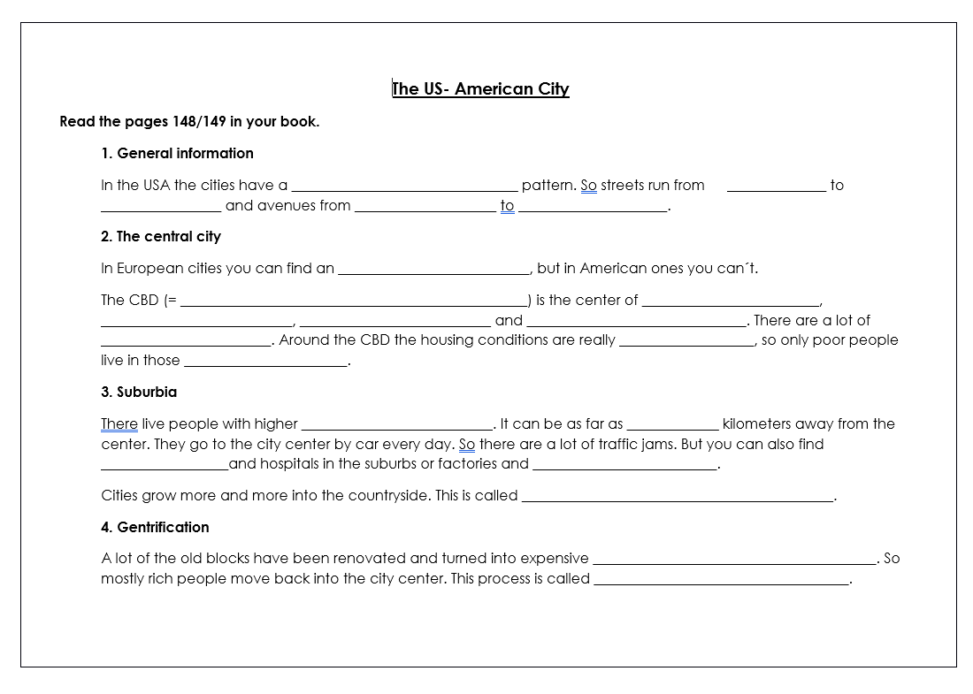
1.5 The US-American City
Make it happen – bilingualer Unterricht im Fach Geographie
Unterrichtsideen

Slide 19
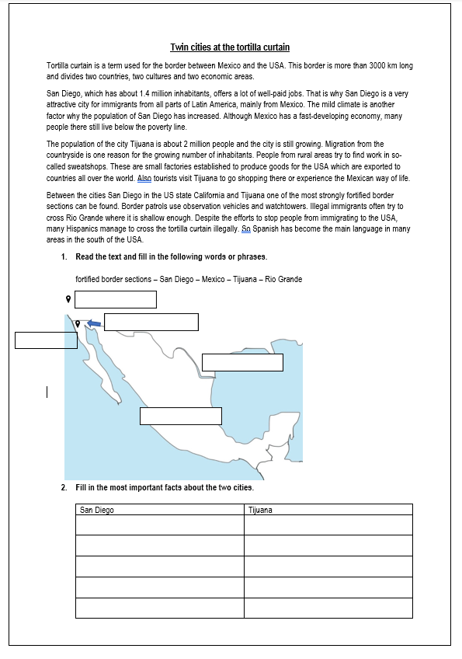
Make it happen – bilingualer Unterricht im Fach Geographie
Unterrichtsideen
1.6 Arbeitsblatt
zum Thema „Twin Cities“
Gegenüberstellung der beiden Städte im Grenzbereich USA – Mexiko
Im Anschluss daran:
Illegal Immigrants mit Mystery
Simpleshow Videos über Städte
Podcast über Städte
Lernjob Sao Paulo
© ISB

Slide 20
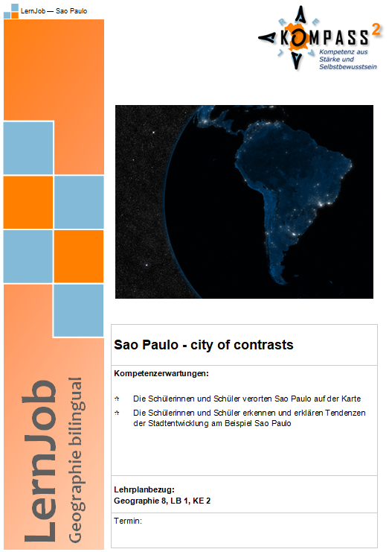
Make it happen – bilingualer Unterricht im Fach Geographie
Unterrichtsideen
1.7 Lernjob Sao Paulo
© ISB

Slide 21
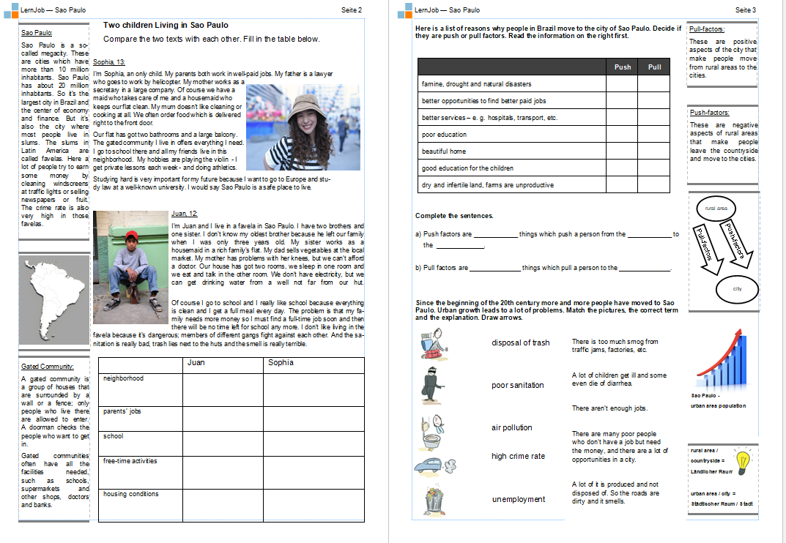
Make it happen – bilingualer Unterricht im Fach Geographie
Unterrichtsideen
1.7 Lernjob Sao Paulo
© ISB

Slide 22
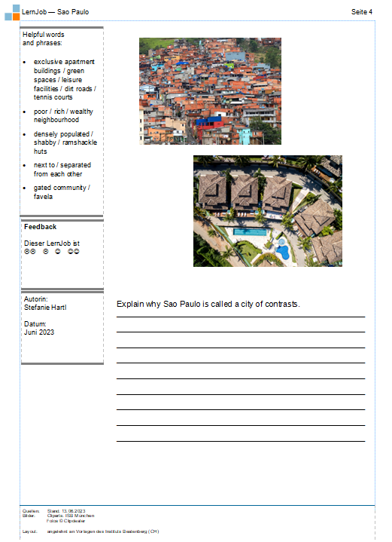
Make it happen – bilingualer Unterricht im Fach Geographie
Unterrichtsideen
1.7 Lernjob Sao Paulo
© ISB

Slide 23
2. Fragen, Wünsche, Anregungen?

Slide 24
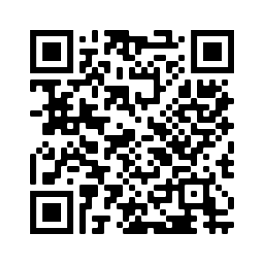
Vielen Dank für Ihre Aufmerksamkeit!
StRin Stefanie Hartl
Arbeitskreis Bilingual am ISB Stefanie.Hartl2@schule.bayern.de

